Slide 1
Формирование математической грамотности школьника

Slide 2
Под математической грамотностью понимается способность учащихся:
распознавать проблемы, которые возникают в окружающей действительности и могут быть решены средствами математики;
формировать эти проблемы на языке математики;
решать эти проблемы, используя математические факты и методы;
анализировать и использовать математические методы решения;
интерпретировать полученные результаты с учетом поставленной проблемы;
формулировать и записывать результаты решения.
Notes:
Рисунки Савченко Е.М.

Slide 3
Математическая грамотность
на уроках физики проявляется при:
оценке ответа на соответствие действительности при помощи математических действий;
переводе величин в систему СИ и из одной системы в другую;
решении задач на движение;
решении треугольника;
применении свойств функции;
чтении и анализе графиков, диаграмм, таблиц.
Notes:
Рисунки Савченко Е.М.

Slide 4
6 класс
«Из числа всей её челяди самым замечательным лицом
был дворник Герасим, мужчина двенадцати вершков
роста, сложенный богатырём и глухонемой от
рожденья». Тургенев И.С. «Муму»
В то время при определении роста человека счёт вёлся от
двух аршин (обязательных для обычного взрослого
человека).
1 аршин = 71 см. 1 вершок = 45 мм.
Каков был рост Герасима?
1. Найдём, чему равны 2 аршина в сантиметрах.
2. Найдём, сколько миллиметров в 12 вершках.
3. Переведём миллиметры в сантиметры.
4. Вычислим весь рост Герасима в сантиметрах.

Slide 5
9 класс
В 1912 году инженер МакМэхон задумал строительство небоскрёба высотой 480 футов. Однако в контракте на постройку высота была указана не в футах, а в дюймах, чего заказчики не заметили. В результате получилось 4-этажное
здание высотой несколько метров. Сейчас это здание называют самым маленьким небоскрёбом в мире.
Вопрос А: Сколько метров в высоту должно
было быть здание по первоначальному плану?
Запиши только число.
Вопрос Б: Сколько метров в высоту получилось здание?
Запиши только число.
Подсказка: 1 фут = 0,3 м, 1 дюйм = 25 мм

Slide 6
9 класс
Вася вышел из пункта А и направился в пункт Б. Одновременно с ним из пункта Б в пункт А отправился Петя. Вася может пройти весь путь от А до Б за 6 часов, а Петя – за 4 часа.
Вопрос А: Какую часть всего пути Вася и Петя (вместе)
прошли за час? Запиши букву выбранного ответа:
А) 5/12 Б) 6/12 В) 7/12 Г) 9/12 Д) 10/12
Вопрос Б: Во сколько раз скорость Пети больше
скорости Васи? Запиши число.

Slide 7
9 класс
В городе А вор украл у путника кошелёк и направился в город С (см. схему) со скоростью 16 км/ч. Путник же направился в город В со скоростью 8 км/ч. Через 2 часа каждый был в своём городе. Путник заметил пропажу и, взяв лошадь, помчался в погоню со скоростью 36 км/ч. Через какое время он догнал вора, если тот продолжил свой путь в том же направлении и с той же скоростью?
1. Найдём скорость удаления.
2. Узнаем расстояние ВС.
3. Найдём скорость сближения.
4. Вычислим время.

Slide 8
7 класс Давление твердых тел
Задачная формулировка: Экспериментально определить какое давление вы оказываете на при ходьбе и стоя на месте, по полученным данным сформулировать и решить задачу.
Источник информации: Описание выполнения домашнего задания:
Поставить ногу на лист бумаги в клетку и обвести контур той части подошвы, на которую опирается нога.
Сосчитать число полных квадратиков попавших внутрь контура (обозначить «а»).
Сосчитать число неполных квадратиков попавших внутрь контура (обозначить «в»).

Slide 9
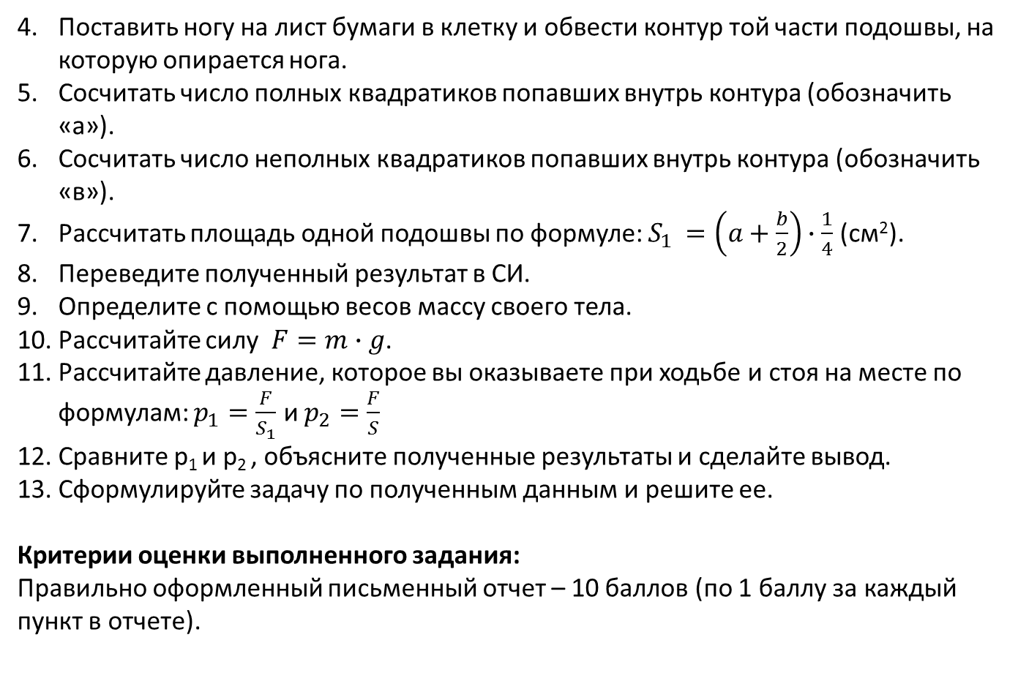
Поставить ногу на лист бумаги в клетку и обвести контур той части подошвы, на которую опирается нога.
Сосчитать число полных квадратиков попавших внутрь контура (обозначить «а»).
Сосчитать число неполных квадратиков попавших внутрь контура (обозначить «в»).
Рассчитать площадь одной подошвы по формуле: $S_{1 }=\left(a+\frac{b}{2}\right)∙\frac{1}{4}$ (см²).
Переведите полученный результат в СИ.
Определите с помощью весов массу своего тела.
Рассчитайте силу $F=m∙g$.
Рассчитайте давление, которое вы оказываете при ходьбе и стоя на месте по формулам: $p_{1}=\frac{F}{S_{1}}$ и $p_{2}=\frac{F}{S}$
Сравните р₁ и р₂ , объясните полученные результаты и сделайте вывод.
Сформулируйте задачу по полученным данным и решите ее.
Критерии оценки выполненного задания:
Правильно оформленный письменный отчет – 10 баллов (по 1 баллу за каждый пункт в отчете).

